Slide 1
MSA - Classification
404-noname
19127614 - Nguyễn Anh Tuấn
19127517- Hồ Thiên Phước
19127165 - Võ Gia Huy

Slide 2
I. Giới thiệu
Học Máy gồm 4 loại phương thức học:
Học có giám sát gồm 2 bài toán lớn:
PHÂN LỚP
Hồi quy
Học không giám sát
Học nửa giám sát
Học tăng cường
PHÂN LỚP là quá trình tìm kiếm 1 mô hình phân lớp (model) giúp tách dữ liệu thành nhiều lớp theo nhiều nhãn (label) khác nhau.
Model được xây dựng dựa trên tập dữ liệu được xây dựng từ trước có gán nhãn (tập huấn luyện).

Slide 3
I. Động lực - Ý nghĩa khoa học
Định nghĩa: Classification là một kĩ thuật nhằm phân tích các dữ liệu (observation), sau đó phân bố các đối tượng mới (observation) cho các class khác nhau đã được xác định trước đó.
Nhiệm vụ: Gồm hai việc chính:
Sắp xếp các đối tượng (observation) vào 2 hay nhiều lớp đã được dán nhãn.
Tìm ra một phương pháp tối ưu để dán nhãn đối tượng cho các lớp đã được dán nhãn trước. ( Trọng tâm)

Slide 4
I. Động lực - Ứng dụng
Nhận dạng chữ số viết tay
Nhận dạng khuôn mặt
Khai thác văn bản (Text mining)
Truy vấn ảnh
Xếp loại học lực dựa trên ĐTB
Tìm và đánh giá tỉ lệ để dự đoán xác suất mắc bệnh tiểu đường của một người ở một độ tuổi nhất định dựa trên tuổi tác, tình trạng sức khỏe, truyền thống gia đình, thói quen ăn uống, thời kì mang thai, huyết áp, độ dày của da, insulyn, chỉ số khối cơ thể,...

Slide 5
II. Phát biểu bài toán - Đặt vấn đề
Ta có n lớp (population) R như sau:
Lớp R₁ có label π₁ , hàm mật độ xác suất f₁(x), xác suất tiên nghiệm p₁
Lớp R₂ có label π₂, hàm mật độ xác suất f₂(x), xác suất tiên nghiệm p₂
…
Lớp R_{n} có label π_{n}, hàm mật độ xác suất f_{n}(x), xác suất tiên nghiệm p_{n}
Bài toán:
Ta có tập vector X = [X₁, X₂, ... X_{p}] và muốn phân bố tập vector này vào n lớp R
Để làm việc trên, ta phải tìm ra một Mô Hình Phân Lớp để biết nên phân bố được các vector trong tập X này vào lớp nào trong n lớp R

Slide 6
II. Phát biểu bài toán - Input, Output
Input:
Vector X^{T} = [X₁, X₂, X₃… X_{p}]
Output:
X được dán nhãn π₁ hoặc π₂ hoặc …. π_{n}

Slide 7
III. Bài toán phân lớp 2 populations:
Input:
Vector X^{T} = [X₁, X₂, X₃… X_{p}]
Output:
X được dán nhãn π₁ hoặc π₂

Slide 8
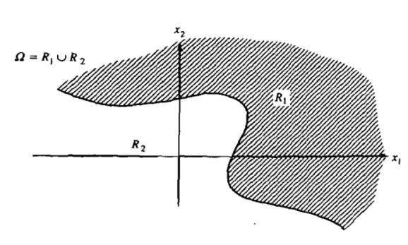
III.Bài toán phân lớp 2 populations
3.1) Phân tách và phân loại cho 2 quần thể:
-Ta định nghĩa Ω là tập không gian mẫu ⊂
R1 ⊂ Ω là tập con của Ω trong đó X được dán nhãn π₁
R2 = Ω - R1 là tập con của Ω trong đó X được dán nhãn π₂

Slide 9
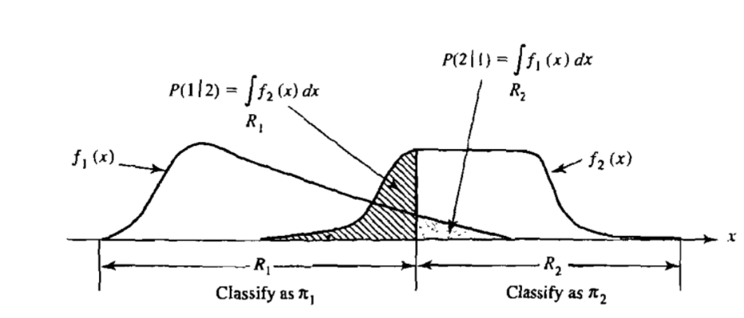
III.Bài toán phân lớp 2 populations
3.1) Phân tách và phân loại cho 2 quần thể:

Slide 10

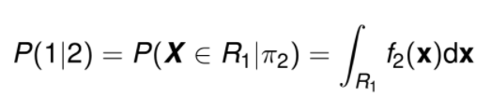
III.Bài toán phân lớp 2 populations
3.1) Phân tách và phân loại cho 2 quần thể:
P(2|1): xác suất có điều kiện, phân lớp một đối tượng x vào π₂ trong khi nó thuộc về π₁
P(1|2): xác suất có điều kiện, phân lớp một đối tượng x vào π₁ trong khi nó thuộc về π₂

Slide 11

III.Bài toán phân lớp 2 populations
3.1) Phân tách và phân loại cho 2 quần thể:
Khi đó ta có các xác suất điều kiện:
Trong nhiều trường hợp thực tế chi phí phân lớp sai đối tượng không bằng nhau nên ta gọi c(i,j) là chi phí phân lớp sai đối tượng i vào j ; i,j=1,2.

Slide 12
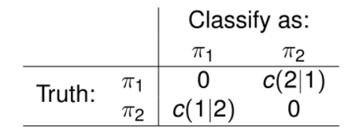

III.Bài toán phân lớp 2 populations
3.1) Phân tách và phân loại cho 2 quần thể:
Ta có ma trận chi phí sau:
Để phân lớp hiệu quả ta cần một hàm độ lỗi sao cho khi phân lớp một đối tượng thì độ lỗi là nhỏ nhất. ECM-excepted cost of misclassification

Slide 13
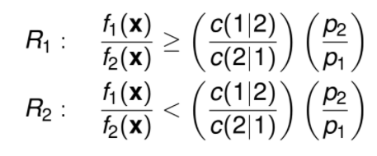
III.Bài toán phân lớp 2 populations
3.1) Phân tách và phân loại cho 2 quần thể:
Để cực tiểu hóa độ lỗi ECM thì ta có bất đẳng thức sau:

Slide 14


V. Bài toán phân nhiều lớp
5.2) Phân loại cho nhiều quần thể đa biến
Đặt:
Vậy để phân lớp x₀ vào lớp π_{k} thì:

Slide 15



III.Bài toán phân lớp 2 populations
3.1) Phân tách và phân loại cho 2 quần thể:
-Với p1/p2=1 thì
-Với c(1|2)/c(2|1) thì
-Với p2/p1=c(1|2)/c(2|1)=1 hoặc p2/p1=1/(c(1|2)/c(2|1)) thì

Slide 16

III.Bài toán phân lớp 2 populations
3.2) Phân loại cho 2 quần thể đa biến:
Giả định có hai hàm mật độ xác suất chuẩn là f₁(x) và f₂(x). Hàm đầu có mean vector μ₁ và covariance matrix ∑₁ , hàm thứ hai có mean vector μ₂ và covariance matrix ∑₂
3.2.1) ∑₁=∑₂=∑
Hàm mật độ xác suất của biến X^{T}=[X₁,...,X_{p}] của 2 quần thể π₁ và π₂:
với i =1,2

Slide 17
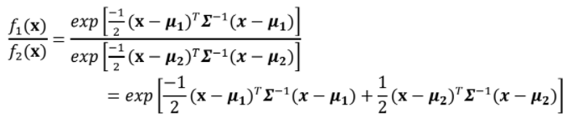
III.Bài toán phân lớp 2 populations
3.2) Phân loại cho 2 quần thể đa biến:
3.2.1) ∑₁=∑₂=∑
∑ , μ₁, μ₂ cho trước và (2π)^{p/2}|∑|^{½} là hằng số nên ta có:

Slide 18
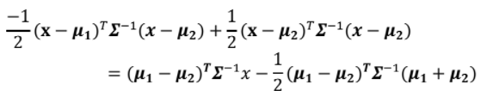
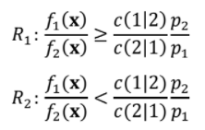
III.Bài toán phân lớp 2 populations
3.2) Phân loại cho 2 quần thể đa biến:
3.2.1) ∑₁=∑₂=∑
Mặt khác
Và để cực tiểu ECM trong vùng R1, R2 thì

Slide 19
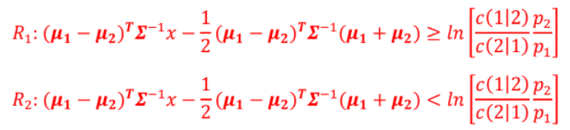
III.Bài toán phân lớp 2 populations
3.2) Phân loại cho 2 quần thể đa biến:
3.2.1) ∑₁=∑₂=∑
Do đó ta có:

Slide 20
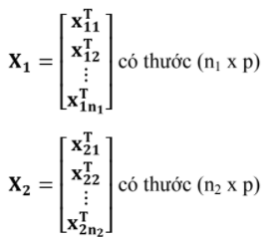
III.Bài toán phân lớp 2 populations
3.2) Phân loại cho 2 quần thể đa biến:
3.2.1) ∑₁=∑₂=∑
Tuy nhiên trong thực tế thì μ₁, μ₂, ∑ không xác định. Nhưng nếu có được n₁ biến X với X^{T}=[X₁ ,...X_{p}] với p là số chiều dữ liệu có phân lớp π₁ và n2 biến X có phân lớp π₂ ( n₁+n₂-1 ≥ p). Ta có ma trận :

Slide 21

III.Bài toán phân lớp 2 populations
3.2) Phân loại cho 2 quần thể đa biến:
3.2.1) ∑₁=∑₂=∑
Ta tính được sample mean vector x₁ và x₂ và covariance matrix S₁,S₂ của X₁,X₂
Vì 2 covariance matrix của 2 quần thể bằng nhau nên:

Slide 22
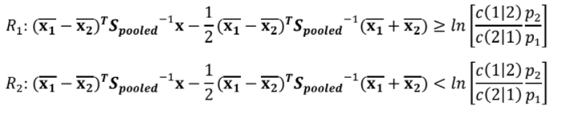
III.Bài toán phân lớp 2 populations
3.2) Phân loại cho 2 quần thể đa biến:
3.2.1) ∑₁=∑₂=∑
Khi đó:

Slide 23
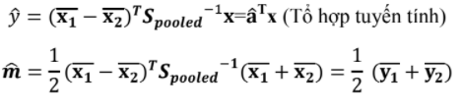
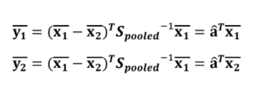
III.Bài toán phân lớp 2 populations
3.2) Phân loại cho 2 quần thể đa biến:
3.2.1) ∑₁=∑₂=∑
Ta có nhận xét sau:
Trong đó:

Slide 24


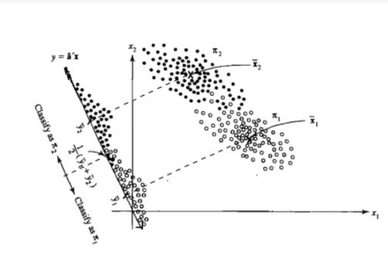
III.Bài toán phân lớp 2 populations
3.2) Phân loại cho 2 quần thể đa biến:
3.2.1) ∑₁=∑₂=∑
Trường hợp đặc biệt khi
Thì x₀ được phân lớp vào π₁
Còn ngược lại thì x₀ được phân lớp vào π₂

Slide 25


III.Bài toán phân lớp 2 populations
3.2) Phân loại cho 2 quần thể đa biến:
3.2.2) Tiếp cận theo hướng của Fisher:
Chúng ta sẽ tập trung vào tính chất được ứng dụng để phân lớp đối tượng:
Gỉa sử y₁₁,...,y_{1n} là tổ hợp tuyến tính của các giá trị x thuộc π₁ và y₁₁,...,y_{1n} là tổ hợp tuyến tính của các giá trị thuộc π₂
Sự khác biệt của hai tập chính là sự khác biệt giữa y₁ và y₂ được thể hiện bằng đơn vị độ lệch chuẩn:

Slide 26
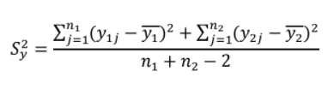


III.Bài toán phân lớp 2 populations
3.2) Phân loại cho 2 quần thể đa biến:
3.2.2) Tiếp cận theo hướng của Fisher:
Trong đó:
Vậy để seperation đạt cực đại thì:
Trong đó :

Slide 27
III.Bài toán phân lớp 2 populations
3.2) Phân loại cho 2 quần thể đa biến:
3.2.2) Tiếp cận theo hướng của Fisher:
Trong đó:
Vậy để seperation đạt cực đại thì:
Trong đó :

Slide 28

III.Bài toán phân lớp 2 populations
3.2) Phân loại cho 2 quần thể đa biến:
3.2.2) Tiếp cận theo hướng của Fisher:
Tương đương với

Slide 29
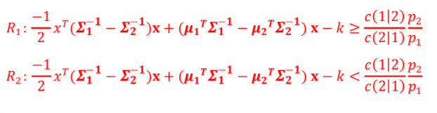
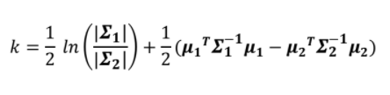
III.Bài toán phân lớp 2 populations
3.2) Phân loại cho 2 quần thể đa biến:
3.2.3) ∑₁!=∑₂
Ta có:
Trong đó :
Vậy với giá trị x₀ nếu thỏa điều kiện của R₁ thì được phân vào π₁ và phân lớp vào π₂ trong trường hợp ngược lại

Slide 30

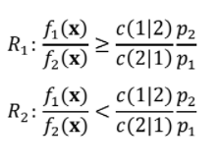
III.Bài toán phân lớp 2 populations
3.2) Phân loại cho 2 quần thể đa biến:
3.2.3) ∑₁!=∑₂
Hàm mật độ xác suất f_{i} của π_{i} với i=1,2 :
Áp dụng với kết quả sau:

Slide 31
IV. Đánh giá quy tắc phân loại
We want our classification rule to cross-validate to new data, so we consider cross-validation procedures.
Để đánh giá hiệu suất của quy trình phân loại mẫu là tốt hay không, chúng ta có thể kiểm tra “error rates”, nói cách khác là tính xác suất phân loại sai (misclassification probabilities)
Trong thực tế, khó mà biết được các thông số của các population. Do đó, chúng ta sẽ ước tính “error rates” từ các dữ liệu được quan sát (observed data)

Slide 32

IV. Actual Error Rate (AER)
We want our classification rule to cross-validate to new data, so we consider cross-validation procedures.
Một thước đo hiệu suất có thể được tính cho bất kỳ quy trình phân loại nào là Actual Error Rate (AER) được xác định bằng cách sử dụng các ước tính mẫu.

Slide 33
IV. Apparent Error Rate(APER)
APER (Apparent Error Rate) được đề xuất như một cách tính AER đơn giản và trực quan.

Slide 34
IV. Apparent Error Rate (APER)
Ta có: n₁, n₂ lần lượt là tổng số phần tử được phân lớp vào π₁, π₂
n_{1C}: Số phần tử lớp π₁ được phân loại đúng vào lớp π₁
n_{1M}: Số phần tử lớp π₁ bị phân loại sai vào lớp π₂
n_{2C}: Số phần tử lớp π₂ được phân loại đúng
n_{2M}: Số phần tử lớp π₂ bị phân loại sai
Predict
 | π₁ | π₂
π₁ | n_{1C} | n_{1M}= n₁– n_{1C}
π₂ | n_{2M}= n₂– n_{2C} | n_{2C}
Actual

Slide 35

IV. Apparent Error Rate (APER)
Khi đó thước đo apparent error rate (APER) được tính như sau:
APER có ưu điểm là khá dễ tính toán và trực quan.
Tuy nhiên, Do việc đánh giá lại dựa trên các dữ liệu dùng xây dựng model nên nó có xu hướng bị đánh giá thấp trong thực tế khi phân loại đối tượng mới.

Slide 36
IV. Phương pháp Lachenbruch's holdout
Vì vậy người ta đề xuất một phương pháp mới có tên: Lachenbruch's holdout .
Ý tưởng:
Xem xét một mẫu thử nghiệm độc lập và các đối tượng mới mà ta biết nhãn lớp thực sự. Điều này có nghĩa là ta chia mẫu ban đầu trong một mẫu đào tạo và mẫu thử nghiệm.
AER sau đó được ước tính bằng tỷ lệ của các đối tượng phân loại sai trong mẫu thử trong khi mẫu đào tạo được sử dụng để xây dựng quy tắc phân loại (model).

Slide 37
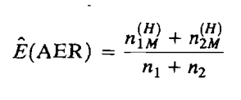
IV. Phương pháp Lachenbruch's holdout
Quy trình thực hiện như sau:
Lấy một đối tượng ra khỏi mẫu và xây dựng quy tắc phân loại dựa trên n - 1 đối tượng còn lại.
Phân loại đối tượng lấy ra dựa trên quy tắc phân loại được xây dựng ở bước 1.
Lặp lại hai bước trước cho từng đối tượng trong mẫu.
Gọi n_{1M}^{H} ,n_{2M}^{H} là số lượng các quan sát được phân loại sai trong lớp π₁ và π₂ tương ứng. Khi đó, AER sẽ được tính như sau:

Slide 38
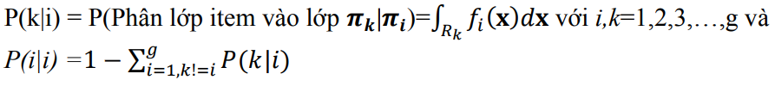
V. Bài toán phân nhiều lớp
5.1) Phân loại cho nhiều quần thể
Phần này trình bày về cách phân lớp cho g population với g ≥ 2.
Gọi f_{i}(x) là hàm mật độ xác suất của population π_{i} với i = 1, 2, 3, … g, ta có:
p_{i} : prior probability của population π_{i} với i = 1, 2, 3, … g
c(k,i): chi phi cho việc phân lớp 1 item vào π_{k}, Trong khi nó thuộc về π_{i}, với i,k=1,2,3,…,g. Với k=i => c(k|i)=0
Với các giá trị x thuộc về R_{k} được phân lớp vào π_{k} và ta có:
Page 628
Công thức ở chương 3

Slide 39
V. Bài toán phân nhiều lớp
5.1) Phân loại cho nhiều quần thể
Như ở chương III, mục đích chúng ta vẫn là tìm một độ lỗi sao cho khi phân lớp đối tượng x thì độ lỗi này nhỏ nhất. Ta sẽ dùng lại ECM như chương III.
Xét chi phí phân lớp sai có điều kiện một giá trị x từ π₁ vào π₂, π₃, …π_{g} là:

Slide 40
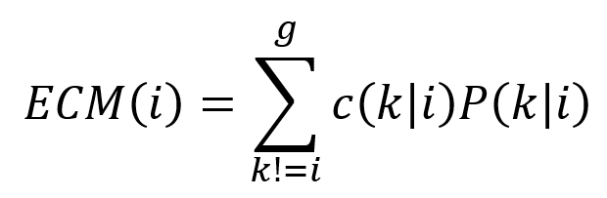
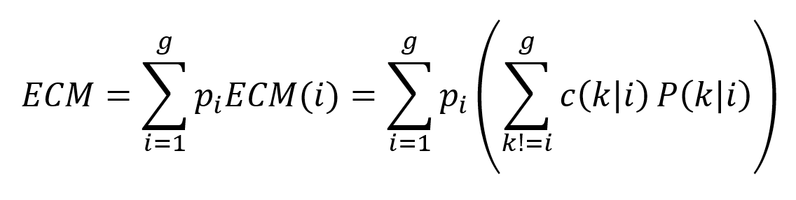
V. Bài toán phân nhiều lớp
5.1) Phân loại cho nhiều quần thể
Tương tự có được ECM(2), …,ECM(g). Ta có được ECM(i) khi phân lớp vào lớp π_{i}:
Với mỗi ECM(i) ta có được prior probability pi, nên ta có được ECM tổng thể:

Slide 41


V. Bài toán phân nhiều lớp
5.1) Phân loại cho nhiều quần thể
Để cực tiểu hóa ECM thì cần phải phân lớp x vào population π_{k} với k=1,2,3,…g sao cho
Giả sử, c(k|i) như nhau. ECM được cực tiểu hóa khi

Slide 42


V. Bài toán phân nhiều lớp
5.1) Phân loại cho nhiều quần thể
Do đó để phân lớp x₀ vào lớp π_{k} thì:
Tương đương:

Slide 43


V. Bài toán phân nhiều lớp
5.2) Phân loại cho nhiều quần thể đa biến
Ta có:
Vậy để phân lớp x₀ vào lớp π_{k} thì:

Slide 44
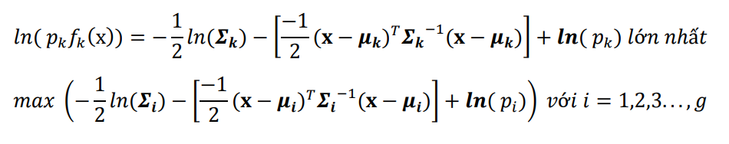
V. Bài toán phân nhiều lớp
5.2) Phân loại cho nhiều quần thể đa biến
Do p/2 ln(2π) là hằng số nên:

Slide 45
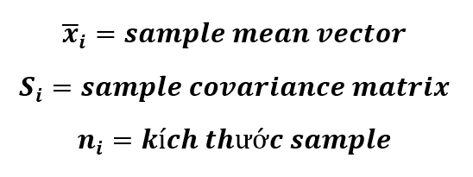
V. Bài toán phân nhiều lớp
5.2) Phân loại cho nhiều quần thể đa biến
Trường hợp: μ_{i} và ∑_{i} chưa biết, ta vẫn có tập training set X_{i} tương ứng với populations π_{i} với i=1,2,3,..g. Khi đó ta có được các thông tin sau:

Slide 46


V. Bài toán phân nhiều lớp
5.2) Phân loại cho nhiều quần thể đa biến
Xét trường hợp ∑_{i} = ∑
Nhận thấy tất cả đều giống nhau trong mọi d
=> linear discriminant score có dạng

Slide 47

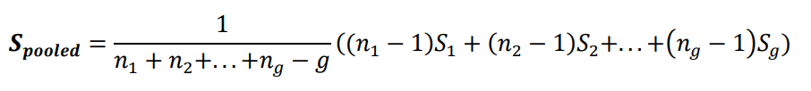
V. Bài toán phân nhiều lớp
5.2) Phân loại cho nhiều quần thể đa biến
Do μ_{i} và ∑_{i} ở linear discriminant score đều chưa biết nên chưa biết nên sẽ được thay thế.
Biến đổi thành=>
Với i =1, 2, … g
Trong đó:

Slide 48

V. Bài toán phân nhiều lớp
5.2) Phân loại cho nhiều quần thể đa biến
Vậy để phân lớp x₀ vào lớp π_{k} thì:

Slide 49
LDA/Fisher - Giảm chiều
= X
Ma trận ít dòng ít cột (Y) Ma trận ít cột (w cần tìm) Ma trận ít dòng (X đang có/đề cho)
T

Slide 50
So sánh PCA và LDA/Fisher
 | LDA | PCA
Mô hình học | Có giám sát - là thuật toán tiên đoán nhãn cho dữ liệu mới dựa trên tập huấn luyện (các mẫu trong tập này đều đã được gán nhãn) | Học không giám sát - là thuật toán tiên đoán nhãn cho dữ liệu mới dựa trên tập huấn luyện (các mẫu trong tập này đều chưa được gán nhãn)
Xét phương sai | Có | Không
Giảm chiều | Có | Có
Số lượng thông tin | Cần thiết | Nhiều nhất
Kết quả phân loại | Tốt hơn | ..

Slide 51
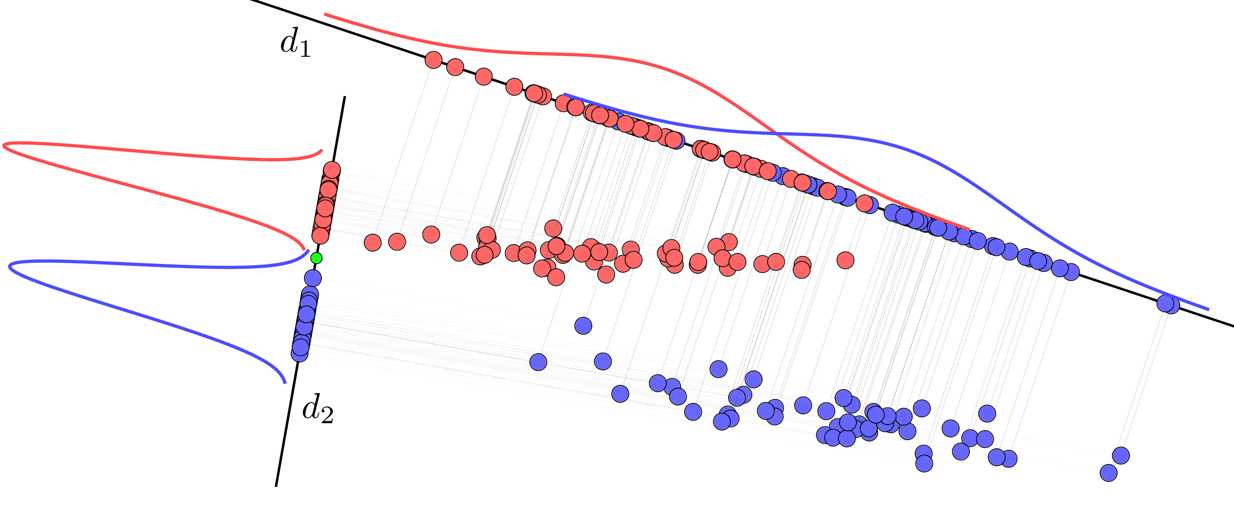
So sánh PCA và LDA/Fisher
d1 PCA ,d2 LDA

Slide 52
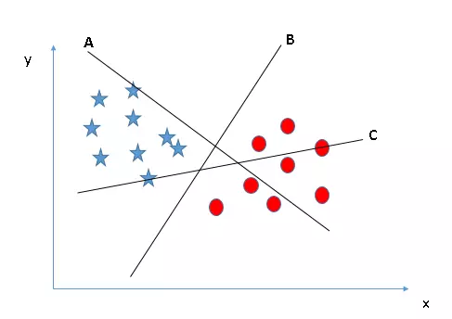
Chọn đường A. Hãy cùng tìm hiểu vì sao LDA lại chọn đường A thay vì B, C

Slide 53
LDA/Fisher cho 2 quần thể
Độ rộng của mỗi đường hình chuông thể hiện độ lệch chuẩn của dữ liệu.
Dữ liệu “bu lại” thì độ lệch chuẩn nhỏ, dữ liệu “lệch ra xa” thì độ lệch chuẩn lớn.
Mục tiêu: Thuật toán có giám sát đi tìm phép chiếu từ không gian đặc trưng này sang không gian đặc trưng khác có số chiều nhỏ hơn mà vẫn giữ được tính khả tách của dữ liệu.
Notes:
<phép chiếu dữ liệu xuống 1 đường thẳng>

Slide 54
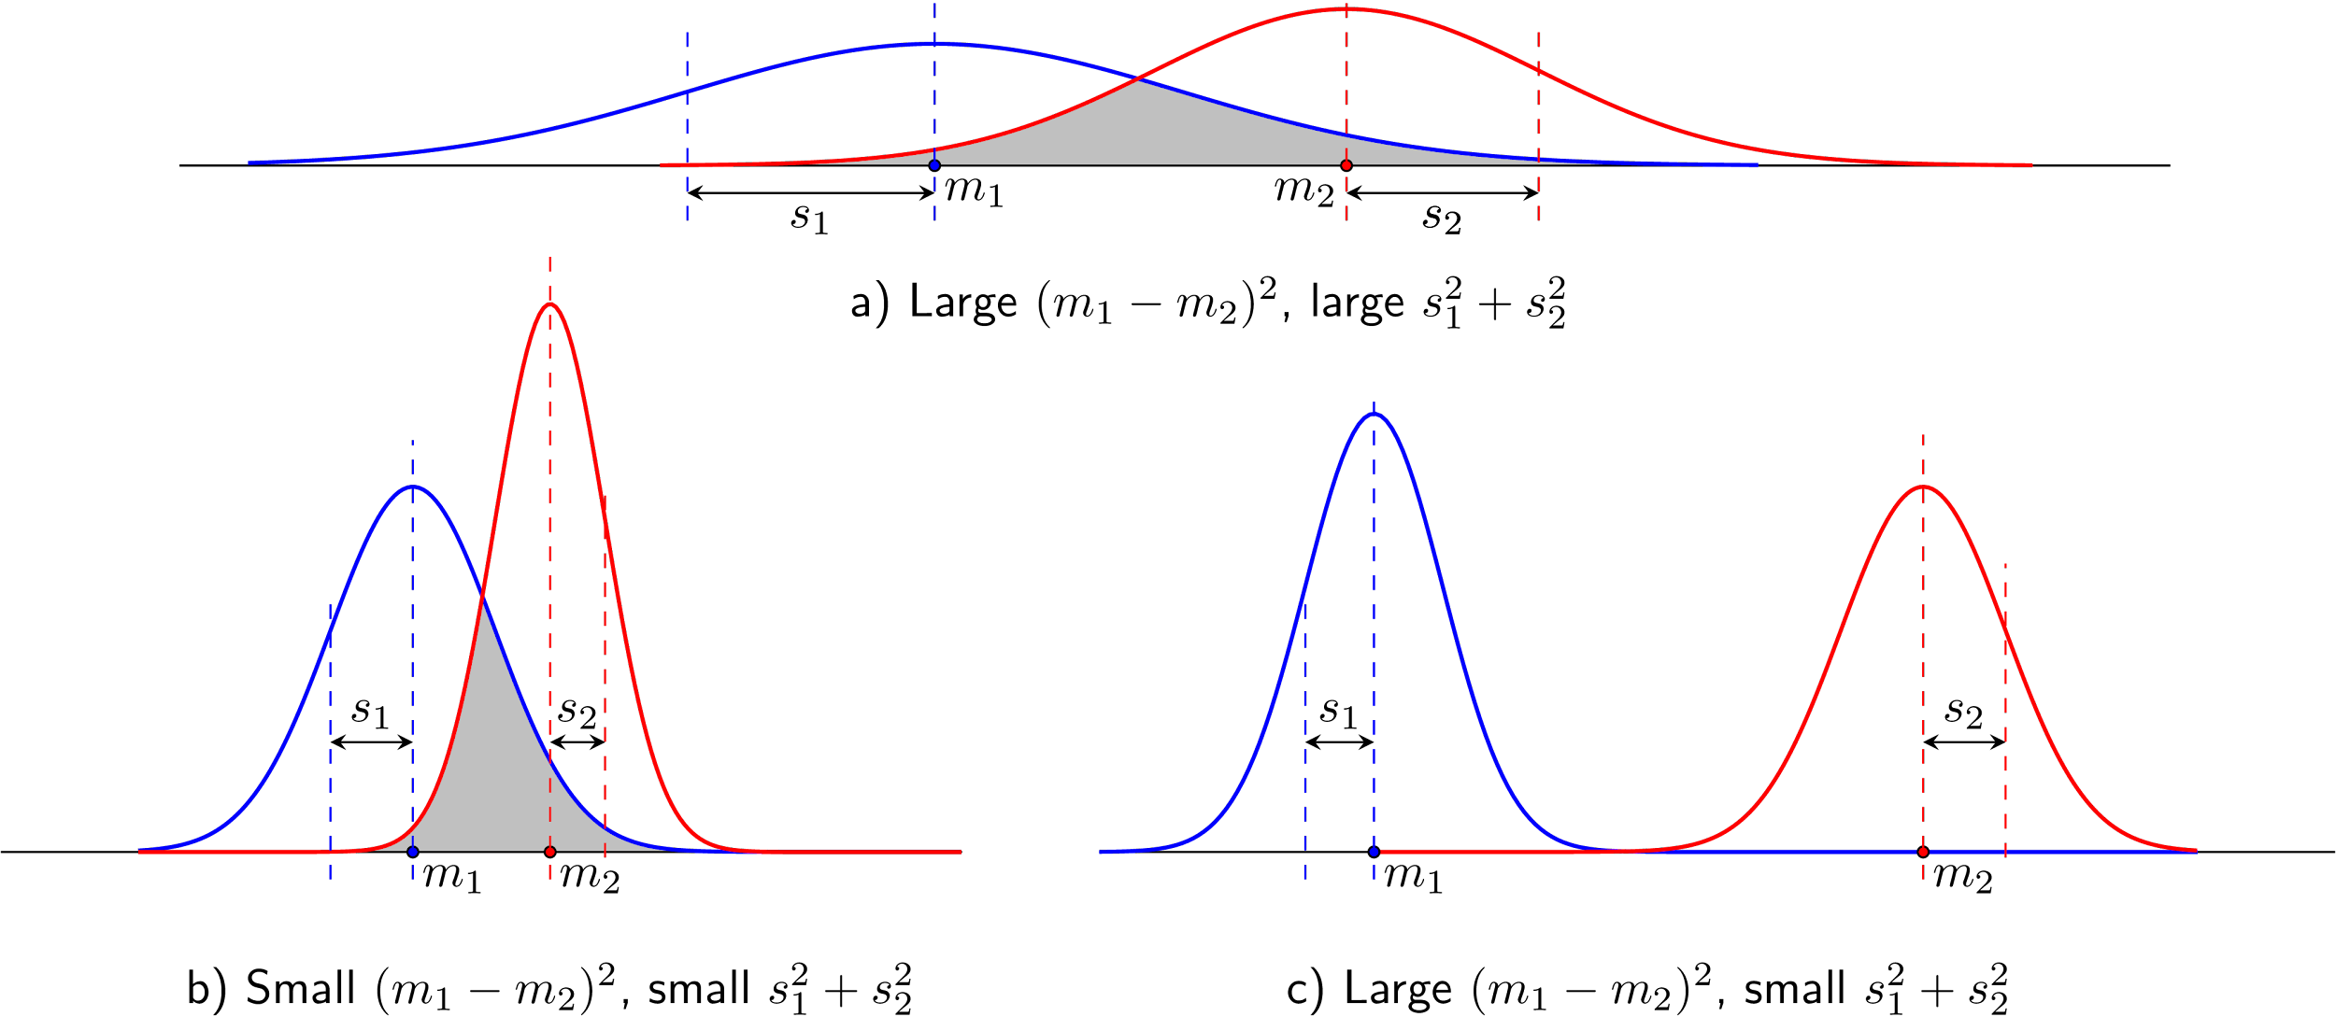
LDA/Fisher cho 2 quần thể - tính khả tách
Nhưng độ lêch chuẩn nhỏ trong mỗi class chưa thể hiện độ khả tách của dữ liệu (hình b), mà đòi hỏi thêm khoảng cách 2 kì vọng phải lớn (hình c).
Mong muốn:
Between-class: khoảng cách 2 kì vọng đủ lớn (2 cái chuông xa nhau)
Within-class: phương sai s đủ nhỏ (Dữ liệu “bu lại” centroid)
Notes:
Between: ko bị lẫn lộn
Within: mức độ tập trung
Chuyển 2 mong muốn thành biểu thức toán học

Slide 55
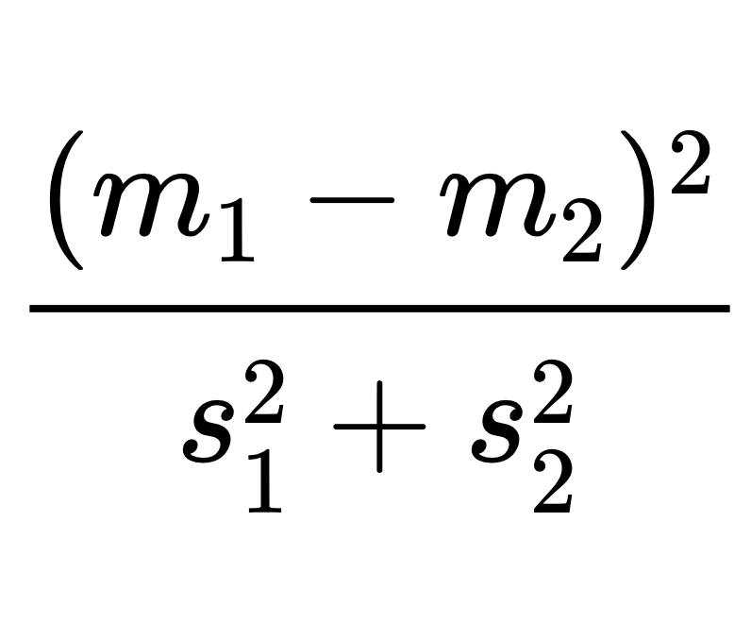
LDA/Fisher cho 2 quần thể- Nguyên lí
LDA(w)=
maximum

Slide 56


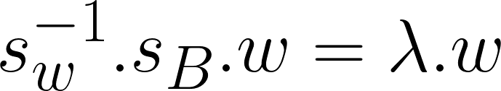
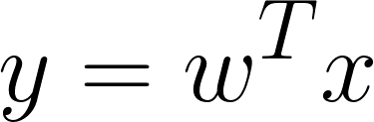
LDA/Fisher
B1: Tính ma trận within
B2: Tính ma trận between
B3 Tìm vector phép chiếu tốt nhất (tính trị riêng, tính vector riêng, tính vector cơ sở theo vector riêng )
B4: Giảm số chiều

Slide 57
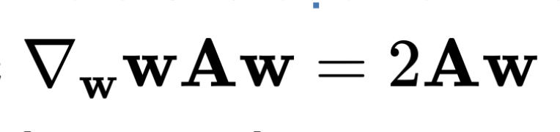
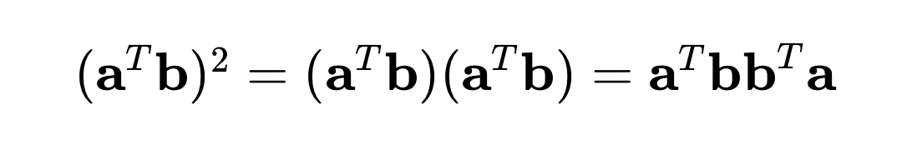
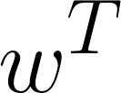
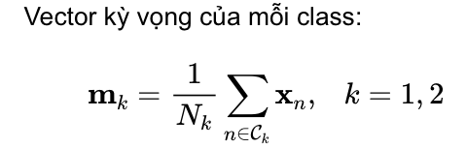



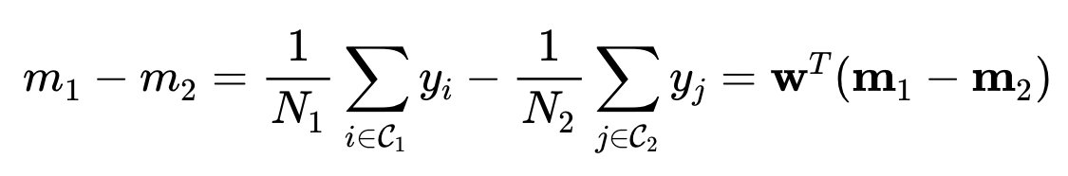

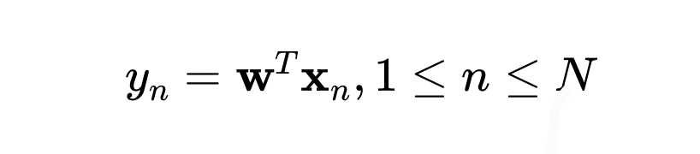
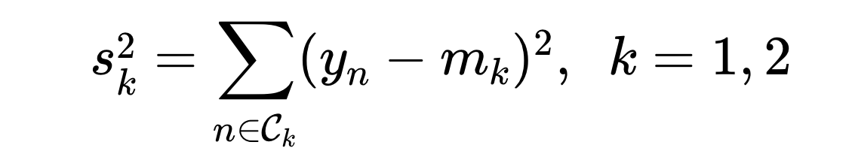
LDA/Fisher cho 2 quần thể - Công thức
chain rule cho đạo hàm nhiều biến nếu ma trận A đối xứng:
N: số điểm dữ liệu 2 class
: phép chiếu / phép biếnđổi tuyến tính (vector 1 dòng)
đẳng thức:
Điểm đầu tiên của class 1
Điểm cuối cùng class 2
Các điểm thuộc class 1
Các điểm thuộc class 2
Khoảng cách 2 chuông:
Mức “bu lại” của mỗi class:
Mỗi điểm sau khi chiếu
Notes:
Mức bu lại within~ số cá thể trong class= phương sai * số cá thể trong class

Slide 58
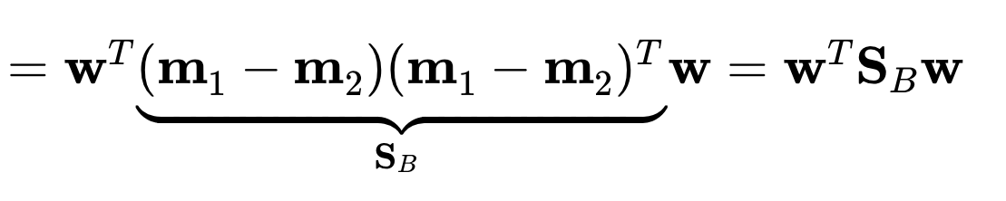
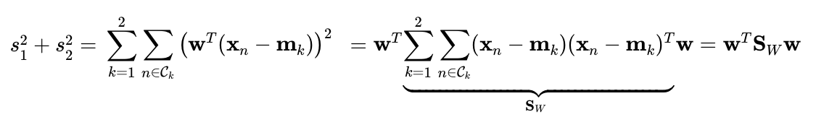
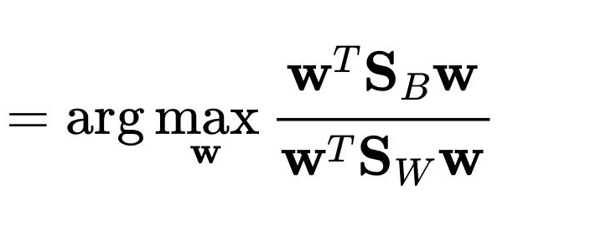
LDA/Fisher cho 2 quần thể
Between
Within
=> w*
Notes:
between=Bình phương khoảng cách 2 chuông sau khi chiếu
Bị kẹp giữa w^T và w gọi là ma trận dạng toàn phương

Slide 59
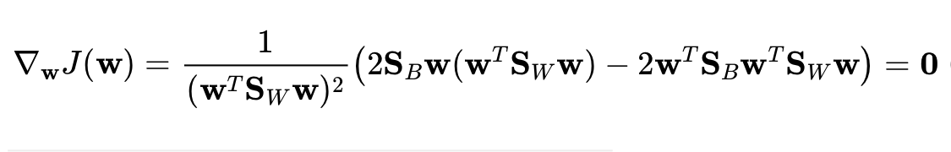
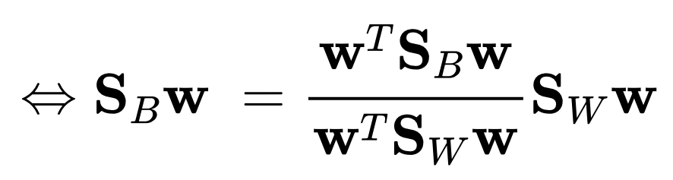
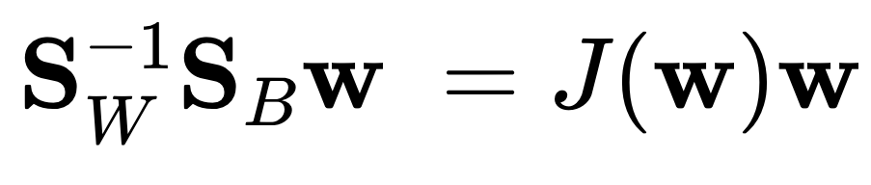
LDA/Fisher cho 2 quần thể - Tìm phép chiếu w đạt mong muốn
Cho (w*)’ = 0:
⇔
= Lw
LDA(w) là số vô hướng => w là vector riêng của ứng với trị riêng L mà L = w*. Mong muốn max => w* max => L là trị riêng max của
Notes:
Tìm sự phụ thuộc giữa tử và mẫu có w

Slide 60
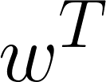


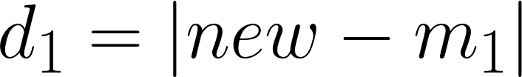
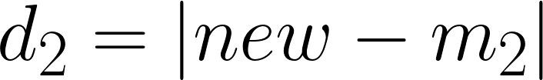
LDA/Fisher - Tiêu chí để xét cá thể mới thuộc lớp nào
Chiếu xuống :
Tính d1 khoảng cách giữa ‘cá thể mới’ sau khi chiếu với m1:
Tính d2 khoảng cách giữa ‘cá thể mới’ sau khi chiếu với m2:
Khoảng cách nào bé hơn thì thuộc vào lớp đó:
d1 < d2 : R1
d2 < d1 : R2

Slide 61

Ví dụ

Slide 62

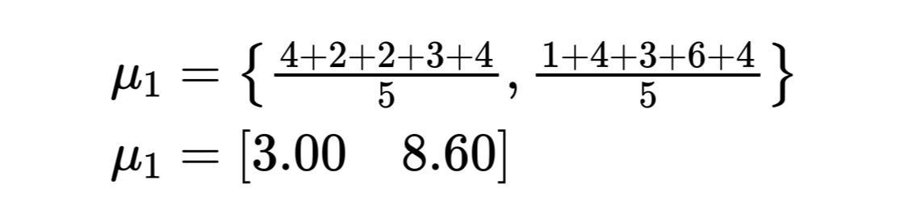
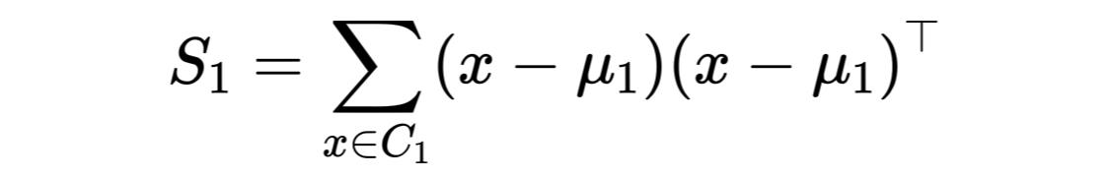
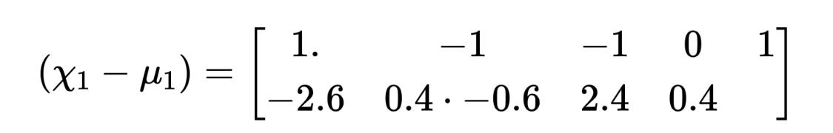






Ví dụ -B1: Sw
Notes:
Mũ T là chuyển vị dòng ⇔cột

Slide 63

Ví dụ - B2: Tìm S
B

Slide 64





Ví dụ - B3: Tìm vector chiếu thoả 2 mong muốn
CHỌN LAMDA LỚN NHẤT
(*) =>

Slide 65



Ví dụ - B4: Giảm chiều
Y1 =
Y2 =

Slide 66

Ví dụ - Vẽ hình

Slide 67

LDA/Fisher cho nhiều quần thể
Xem thêm tại báo cáo đính kèm

Slide 68
XIN CÁM ƠN MỌI NGƯỜI ĐÃ DÀNH THỜI GIAN THEO DÕI

